Slide 1
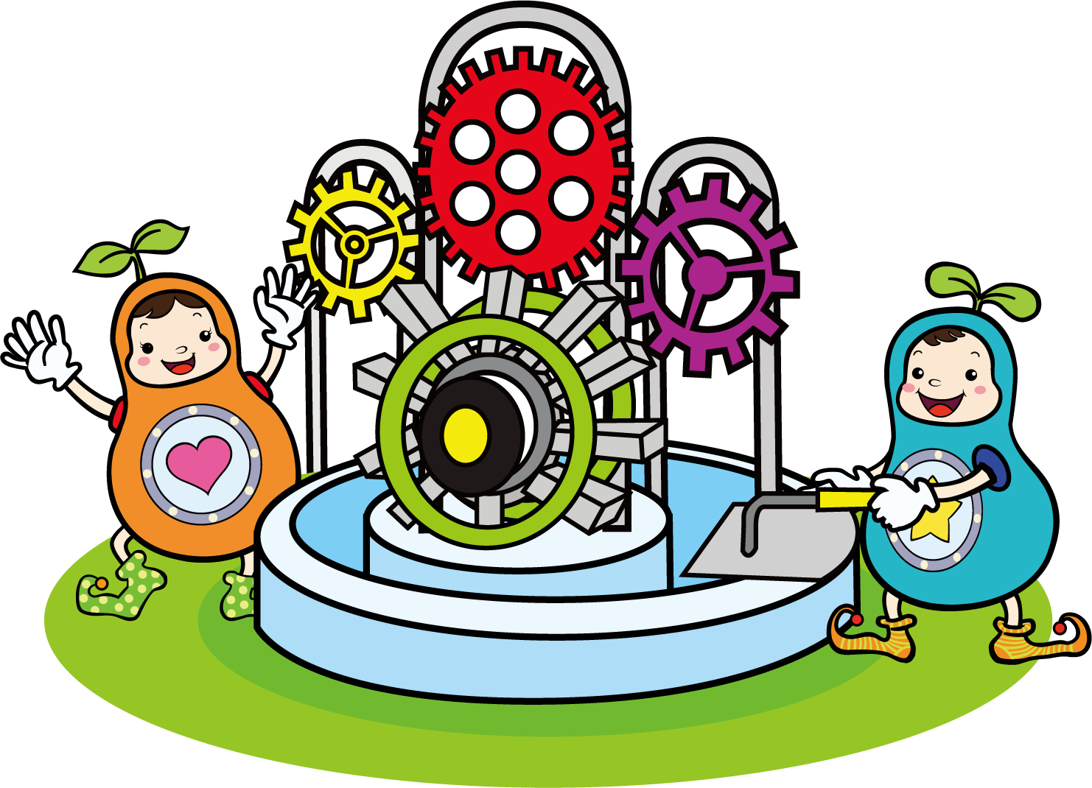

호기심마을
사전안전교육

Slide 2

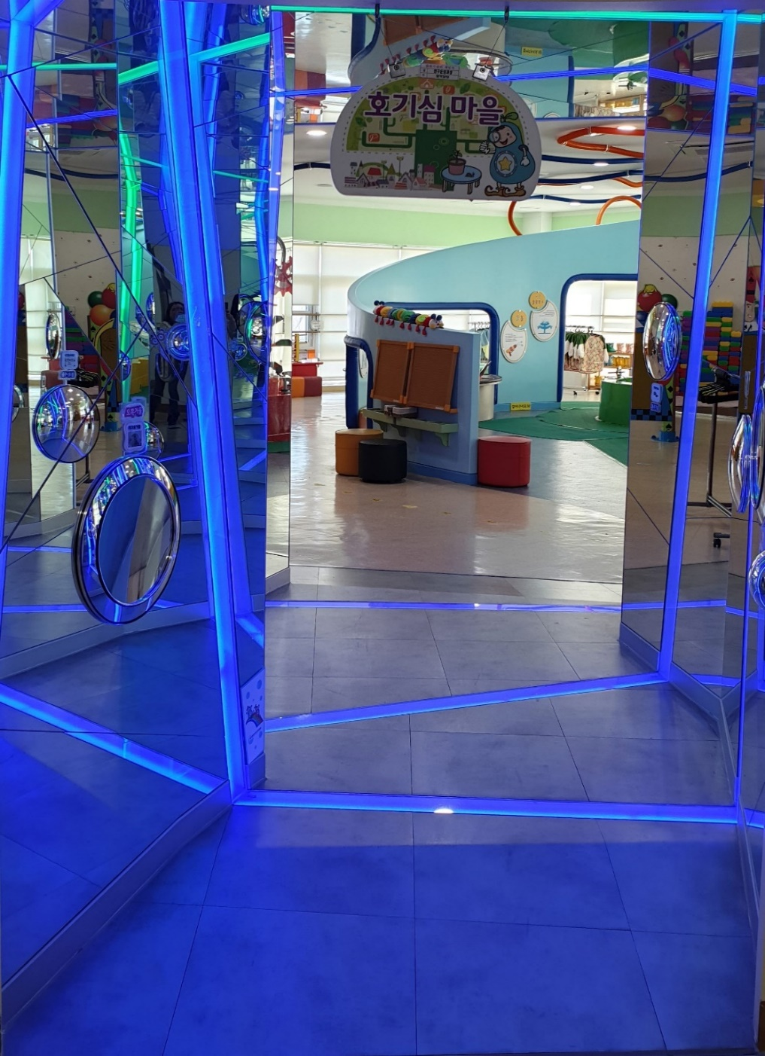


앨리스의
꿈속으로
이용방법
오목, 볼록 거울에 비치는 모습을 여러방향에서 관찰해요.
주의해요
거울은 눈으로만 보아요.
안전약속
거울 길을 통과할 때 순서대로 천천히
지나가요.

Slide 3
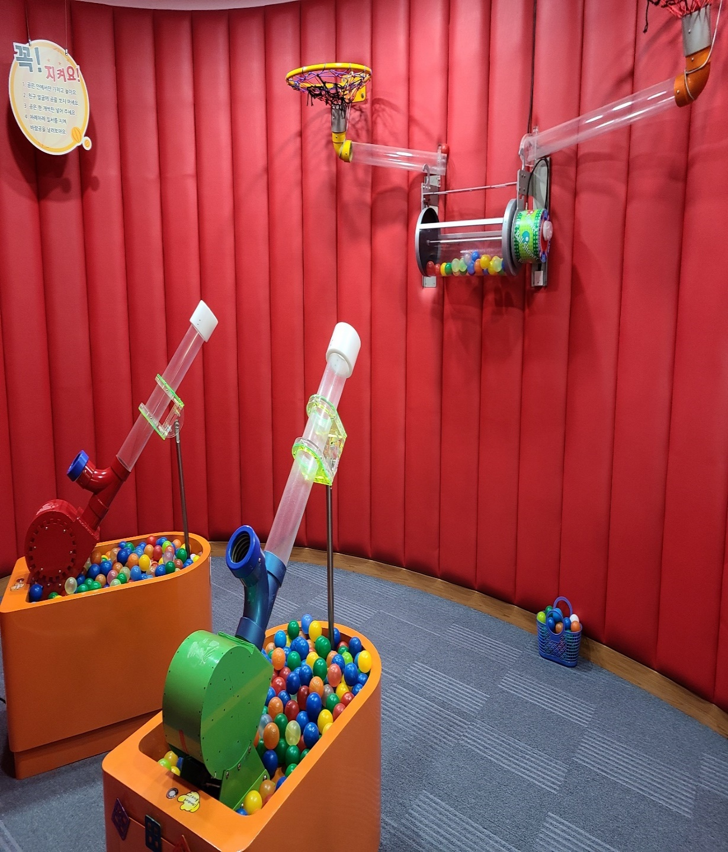
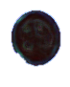
슝슝 바람공
발사!!
이용방법
투입구에 공을 넣고 버튼을 누르면 공이 발사돼요.
주의해요
투입구에 공을 너무 많이 넣으면 막혀요.
안전약속
공을 밟으면 미끄러질 수 있으니
조심조심 다녀요.

Slide 4
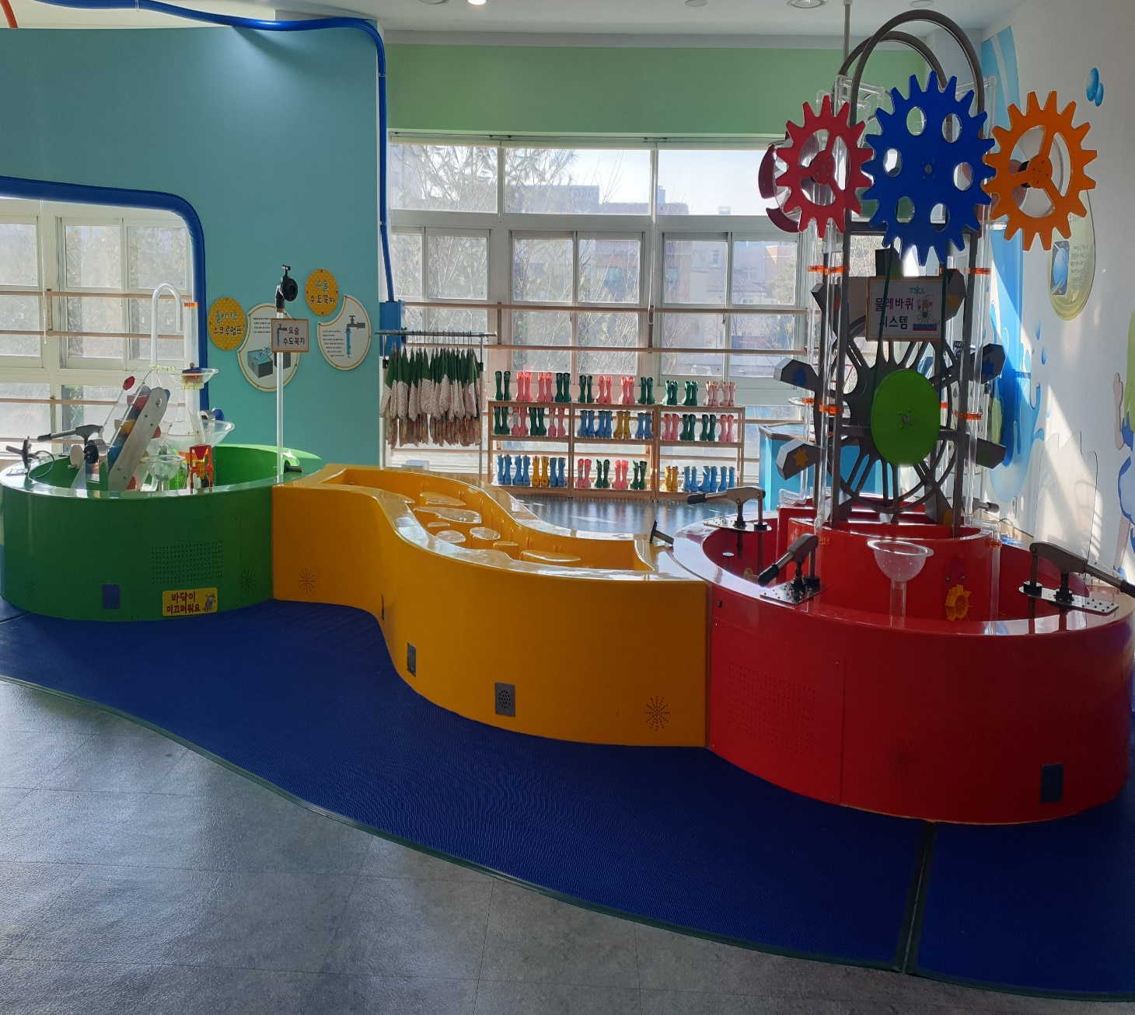
찰랑찰랑
물놀이
이용방법
펌프를 위 아래로 움직여 물레바퀴에 물이
떨어지는 과정을 관찰해요.
낚시대와 뜰채로 물고기를 잡아요.
물길을 만들어 배를 띄어 보아요.
물에 뜨는 것과 뜨지 않는 것을 알아보아요.
주의해요
물놀이 옷을 입고 장화를 신고 놀이해요.
안전약속
미끄러지지 않도록 천천히 다녀요.

Slide 5
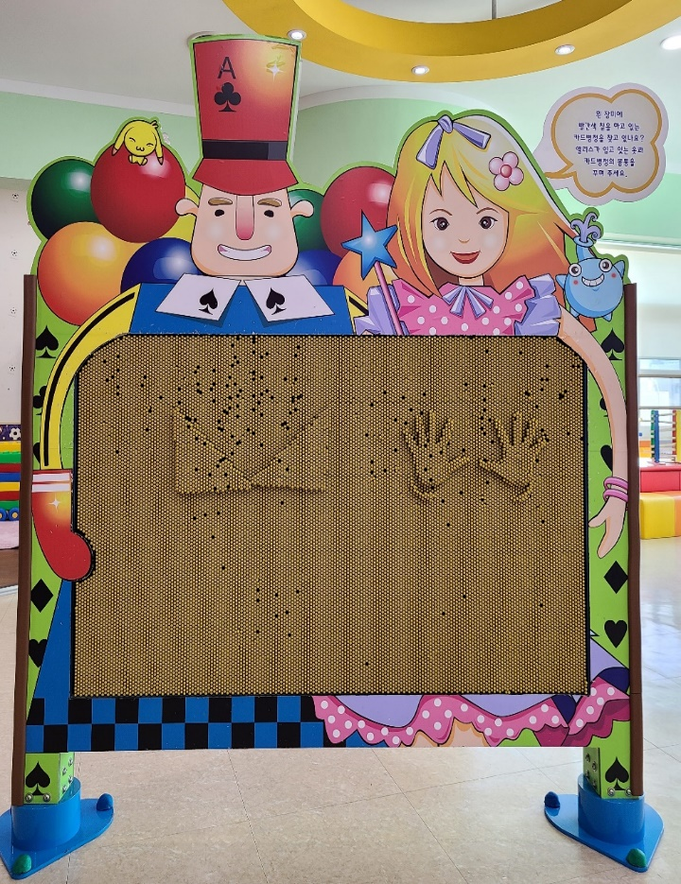
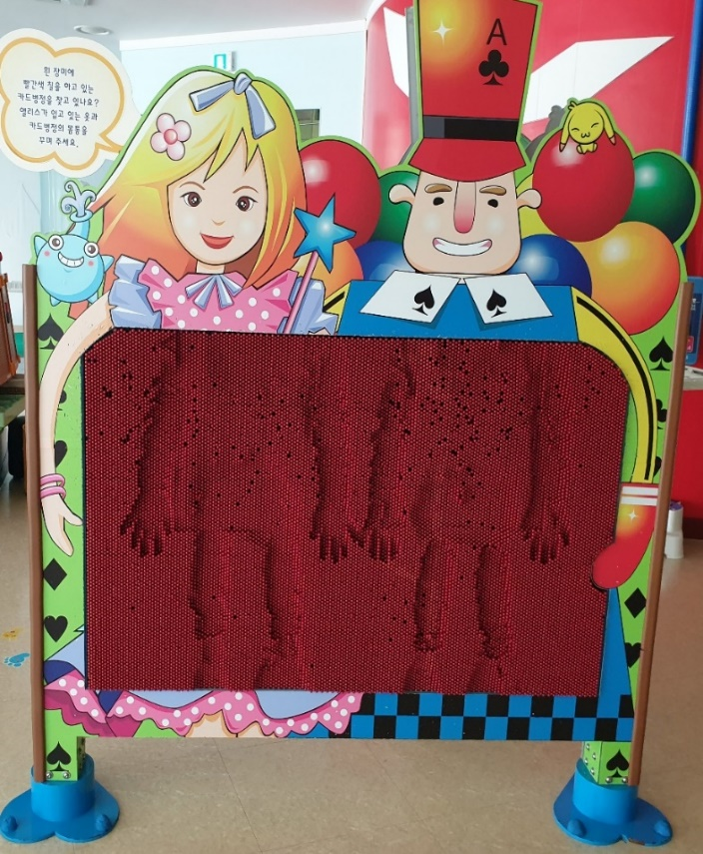
카드병정
핀 스크린
이용방법
내 몸과 모양 찍기 도구를 이용하여 살짝
눌러 보아요.
주의해요
얼굴을 핀에 대면 다칠 수 있어요.
안전약속
핀을 뽑지 않아요.

Slide 6
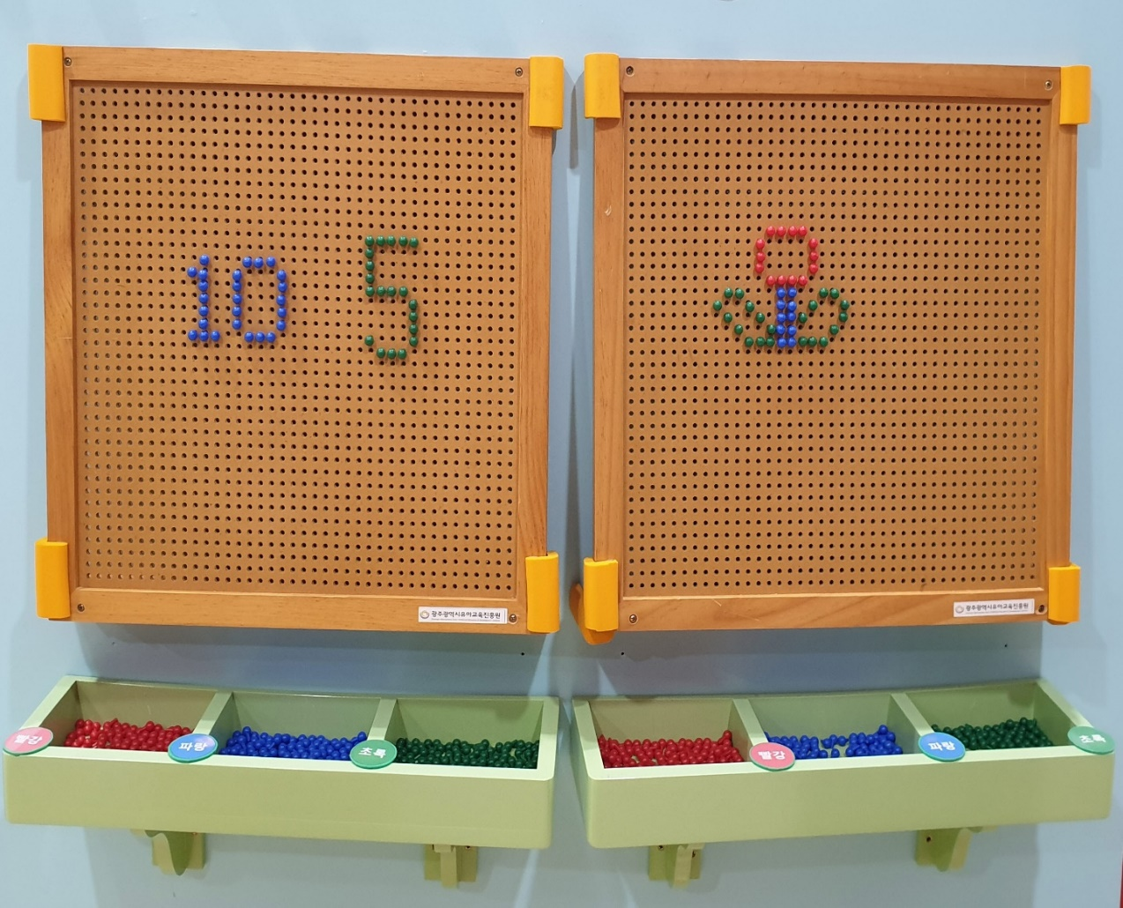
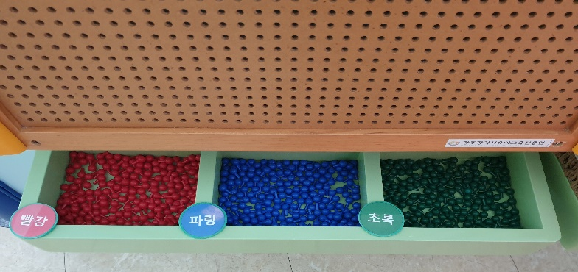
패그보드
이용방법
패그보드 판에 여러 가지 색깔 핀을 꽂아 꾸며요.
주의해요
사용 후에 색깔 핀을 색깔에 맞추어서 상자에 정리해요.
안전약속
색깔 핀을 입에 넣지 않아요.

Slide 7
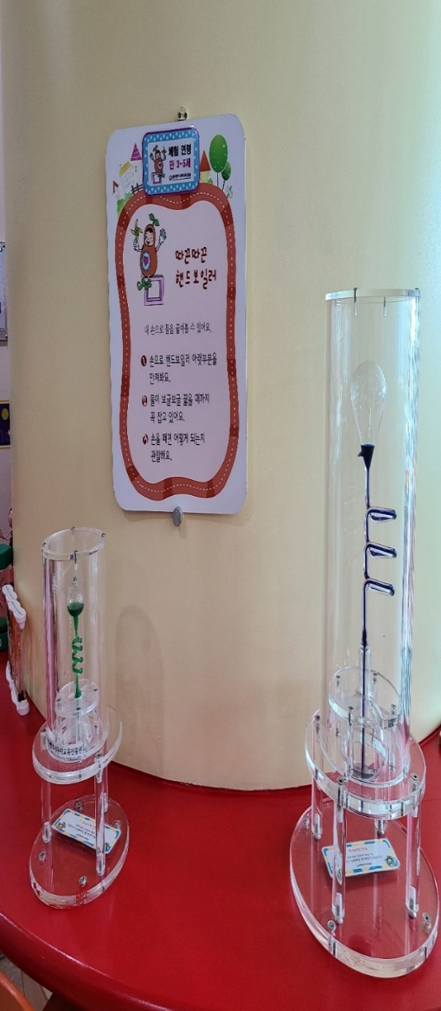

핸드 보일러
이용방법
- 손을 비벼 열을 발생시킨 후 핸드 보일러
아랫부분에 손을 대고 있어요.
- 물이 위로 올라가서 끓을 때까지 꼭 잡고 있어요.
주의해요
핸드 보일러를 소중히 다뤄요.
내 손을 비벼요
안전약속
의자에 앉아서 체험해요.

Slide 8
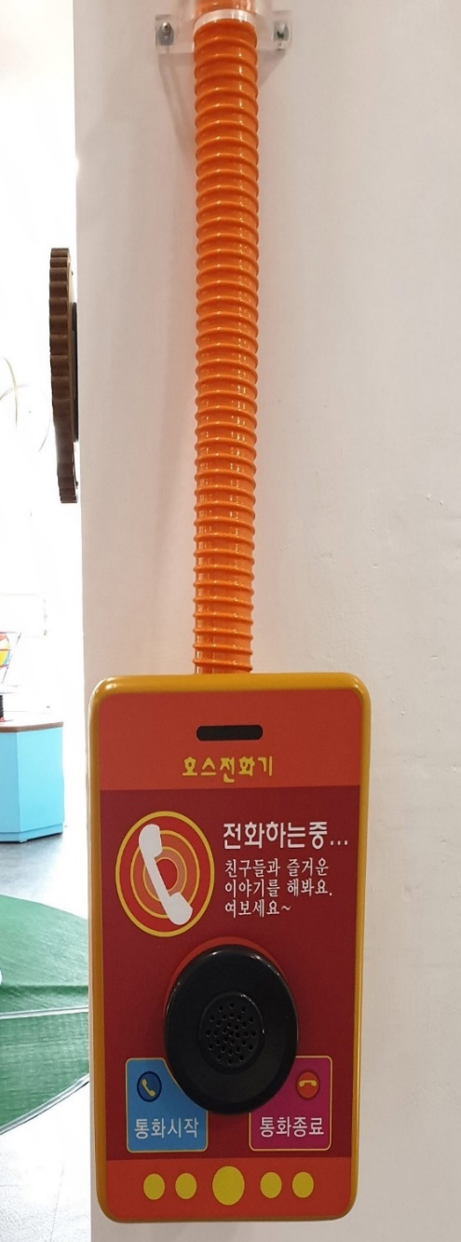
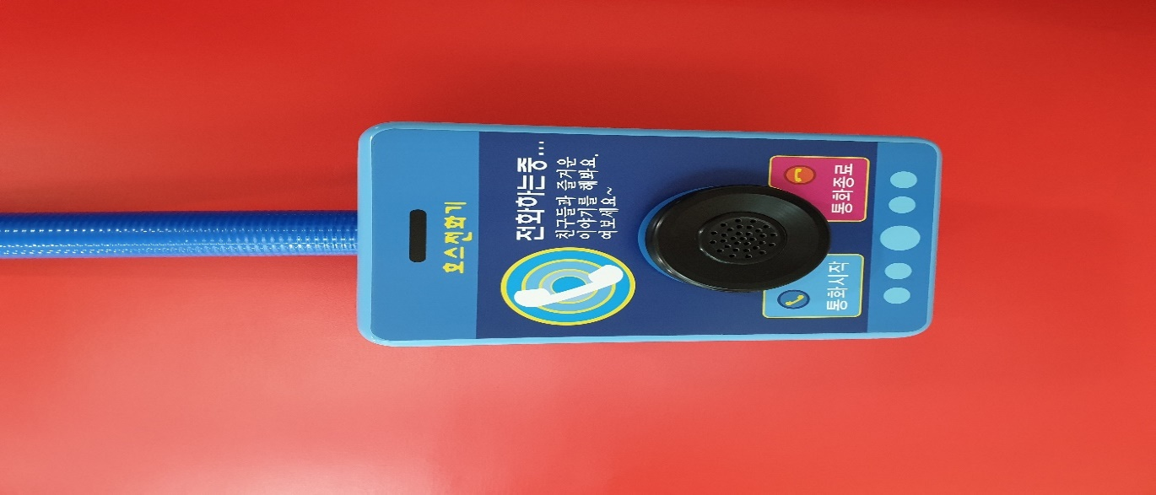
호스 전화기
이용방법
친구와 짝을 지어서 같은 색깔의 호스전화기로 이야기를 주고 받아요.
주의해요
너무 큰 소리로 말하면 잘 들리지 않아요.
안전약속
호스 전화기에서 조금 떨어져 이야기 해요.

Slide 9
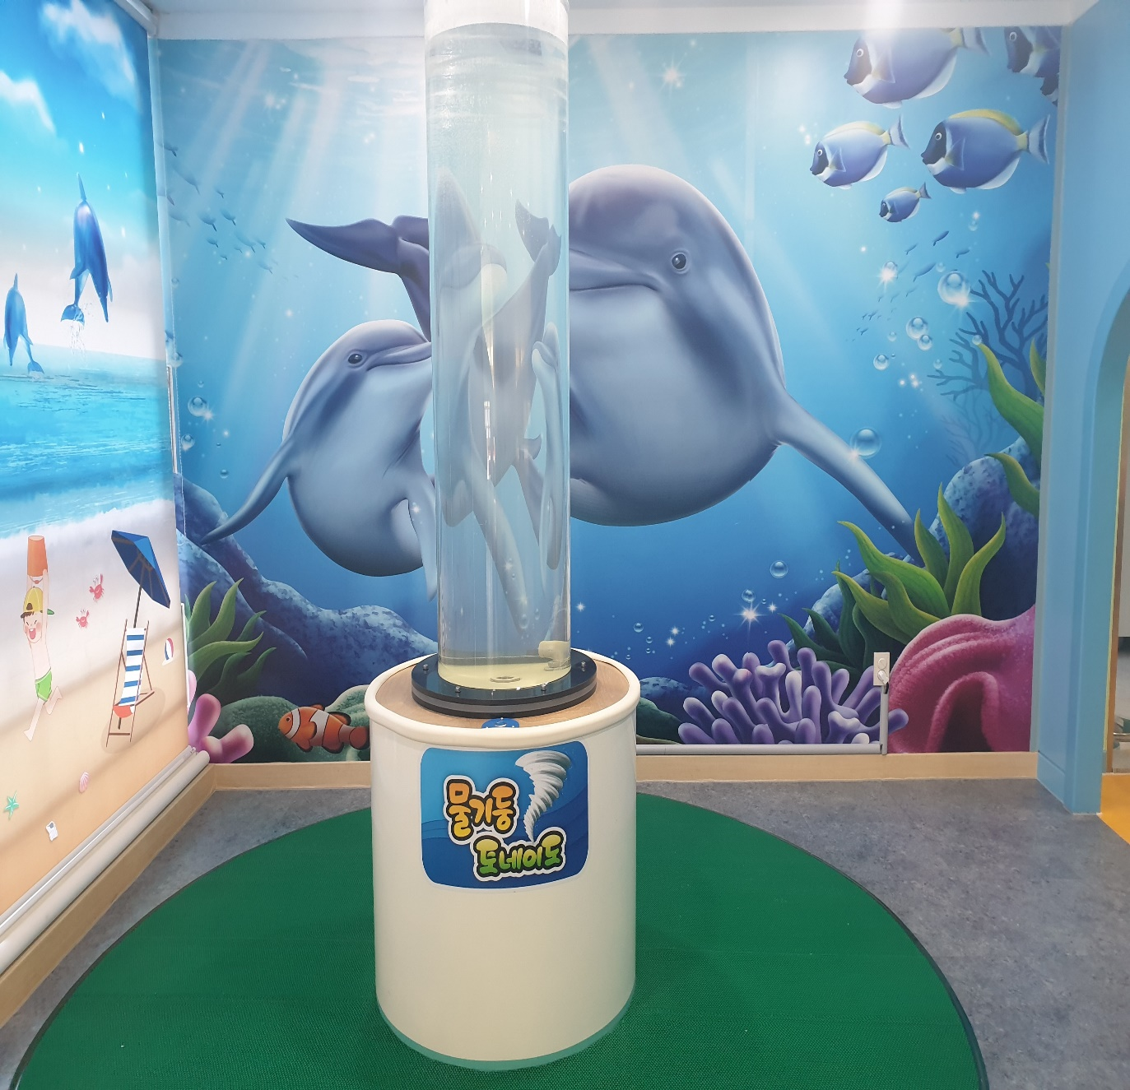

물기둥
토네이도
이용방법
물기둥의 버튼을 누르고 물기둥 토네이도가
만들어지는 모습을 관찰해요.
주의해요
버튼을 한 번 누르고 물기둥 토네이도가
보일 때 까지 기다려요.
안전약속
물기둥 통을 밀거나 두드리지 않아요.

Slide 10
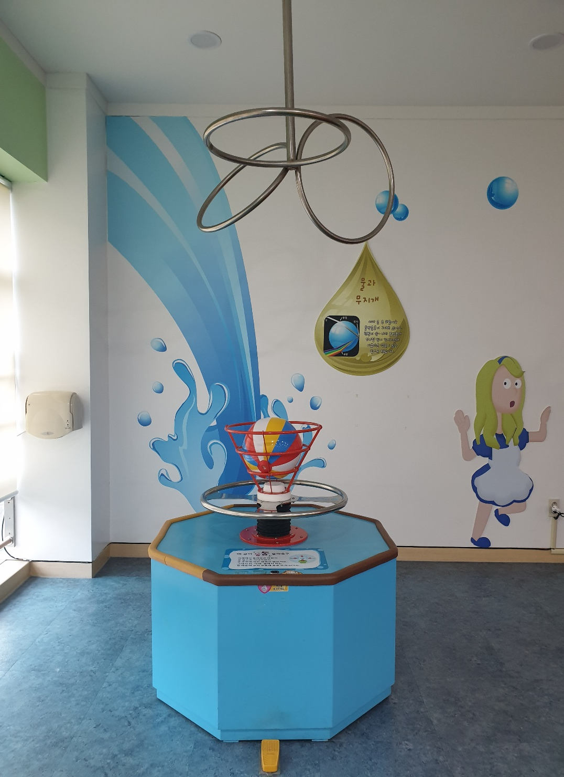
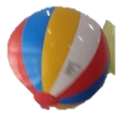
베르누이 공
이용방법
버튼을 누르고 페달을 밟은 후 둥근 손잡이를 잡고 바람의 방향을 조절하며 공을 띄워 골대에 넣어요.
주의해요
페달을 천천히 밟아요.
안전약속
공의 위치를 잘 확인한 후 공을 가져와요.

Slide 11
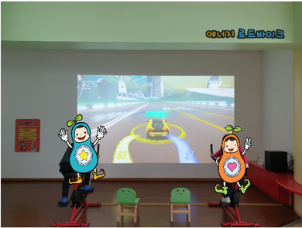
에너지
로드바이크
이용방법
-자전거 페달을 밟아서 경주를 시작해요
-페달을 돌려 화면에 나오는 자동차에
에너지를 전달해요
-경주가 끝난 후 만들어진 에너지량을 확인해요
주의해요
바른 자세로 자전거를 타요
안전약속
자전거를 조심히 타고 내려요

Slide 12
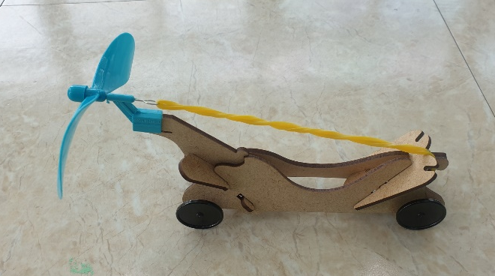
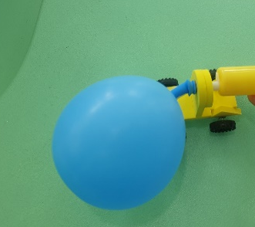
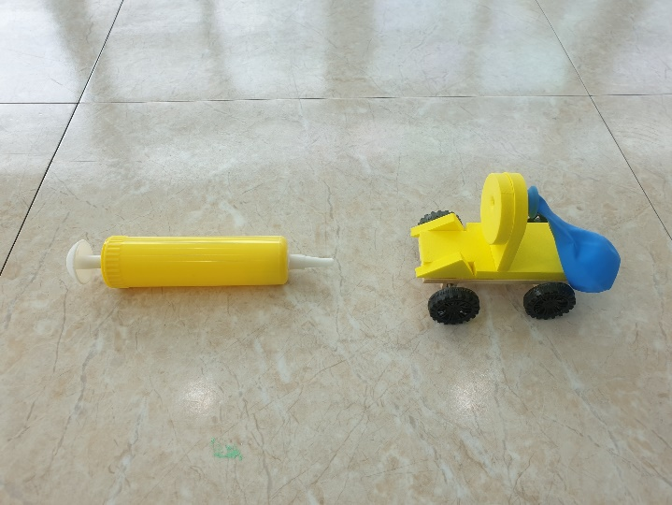
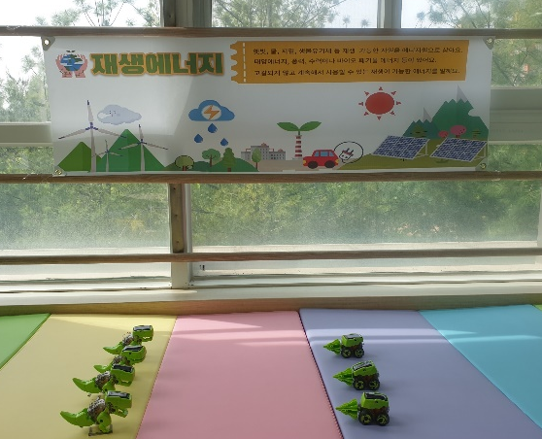
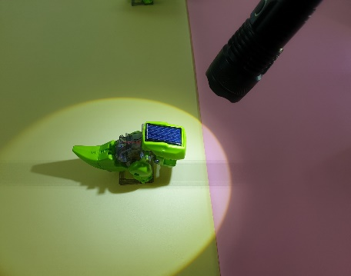
기후환경
(대체에너지)
이용방법
-바람, 태양의 빛으로 만들수 있는 에너지에 대해
알아 보아요
-풍선자동차, 고무동력 자동차, 태양광 로봇을
직접 작동해 보아요
주의해요
태양광 로봇을 소중하게 다뤄요.
안전약속
-손전등은 사용한 후 스위치를 눌러 끄고 정리해요
-손전등은 얼굴에 비추지 않아요

Slide 13
즐겁고 안전한
체험을 해요~

